Slide 1
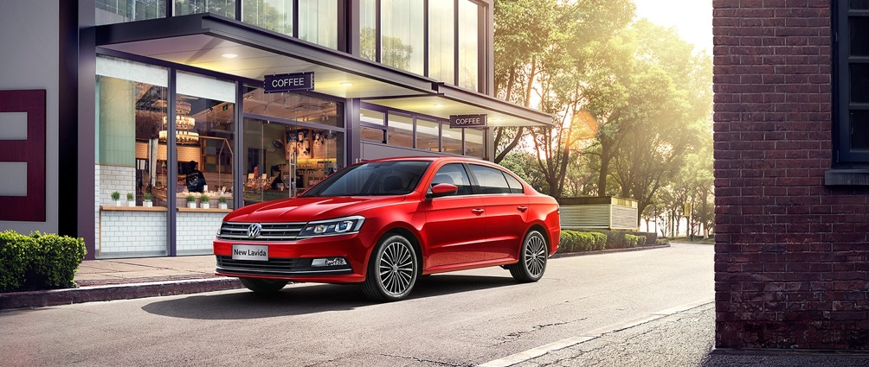
朗逸整合营销传播 Digital social eWOM全案
上海科翼文化传播有限公司 呈报

Slide 2
Brief解读
[1] 进一步扩大Lavida家族的品牌知名度、提升Lavida的整体品牌力和品牌形象；
[2] 建立同消费者的关联度，进一步巩固Lavida在A级车中的领先地位；
[3] 保证销量，巩固Lavida在A级市场销量第一集团的地位。
以Lavida为代表的Lavida家族
销量 声量
产品+口碑
品牌+口碑
Notes:
提出今天brief中课题的原因——》遇到了问题。遇到了哪些问题呢？我们将从市场、产品、品牌营销的角度去发现问题，进而分解我们的目标找到解决问题的方法。

Slide 3
小结
市场
Part one

Slide 4
2016提前透支 好景难再
连续八年蝉联全球第一。购置税优惠幅度减小，预测年车市增速放缓。
2007-2016中国汽车消费总量
百万辆
爆发式增长
见顶回落
平稳增长
2015.10.1-2016.12.31 1.6L及以下购置税减半
资料来源：中国汽车工业协会及CCTV 国务院常务会议播报
Notes:
中汽协数据显示，2015年1.6升及以下乘用车销售1450.86万辆，比上年同期增长10.38%，高于乘用车整体增速，占乘用车销量比重为68.6%。
“1.6升及以下购置税减半政策促进汽车增长，对汽车总销量增长贡献度达到124.6%。对于节能减排、促进小排量车型消费起到了很大引导作用。”
中国汽车工业协会常务副会长董扬语。
分析2016中国车市的增长原因，多家分析者都认为，小排量刺激政策是关键性因素。但若真是政策刺激，那2016车市极大的消耗了年的份额。对于车企排产、经销商，年将迎来小年。

Slide 5
得A级紧凑车者仍得天下
紧凑型车仍然是最大份量/最高比重/竞争最激烈的细分市场，独占半壁江山。
中国轿车消费车型等级结构
（统计前三，单位：百万辆）
2016年销量排在前10位轿车中 标准A级紧凑车独占8席
销量TOP10
1
2
3
4
5
6
7
8
9
10
汽车品牌
朗逸
47.89
英朗
37.04
轩逸
36.80
捷达
34.84
速腾
34.13
桑塔纳
31.83
卡罗拉
30.65
福睿斯
29.69
朗动
25.38
福克斯
22.59
资料来源：中国汽车工业协会
Notes:
小年更要抓主要问题——即 既是红海又是优势的A级紧凑车细分市场。1、2016年整年，1340万紧凑型车，整体轿车销量是2800万。而年2月，A级紧凑型车（车长4.3～4.6m，轴距2.5～2.7m，排量1.3～1.6L。如丰田卡罗拉、福特福克斯、大众高尔夫等）独揽55.56%的市场份额，同比累计增长8.37%。2、标准A级车独占8席，如果包含A+,那就是独揽销售前10位。清晰的认知：得A级车者得天下。

Slide 6

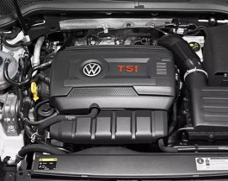



A级紧凑车近三年的变化
产品动力更强空间更大，品牌更个性更时尚，价格拼杀更激烈。朗逸引领并稳住趋势。
合资品牌比自主品牌的产品力、品牌力释放充分。
2
强动力一直都是中国消费者除了价格之外购车首选要素。
1
3
4
5
外观设计个性化、时尚化。
加长变大，A级升级成A+拼杀空间大。
价格拼杀。
Notes:
A级车近三年变化（2013-2016）：
（1）合资品牌比自主品牌的产品力、品牌力释放充分。
（2）大众率先推出涡轮增压技术并武装在B级车进而武装到A级车。强动力，大空间，一直都是中国消费者除了价格之外的购车首选要素。
连对新技术一向谨慎的日系车，也推出了涡轮增压技术。不过在A级车上的武装还在迟疑中。可见，日系车也被市场需求变化所裹挟。足见汽车企业对中国市场的妥协，已经全球化了。外观设计个性化、时尚化。
（3）外观设计个性化、时尚化。购车年龄层的变化，购车理念的成熟，汽车社会千车一面的单调，都刺激了个性化年轻化细分市场的需求。个性化市场触发了个性化产品，个性化产品又助推了个性化市场的成熟。产品与消费，形成了良性互动。
（4）加长了的变大了, A+拼杀空间大。
（5）价格的拼杀，是企业向市场消费需求妥协、产能过剩市场争夺双重挤压的结果。

Slide 7
从最走量长胜将军到冠军轮流当
近15个月销量统计中，朗逸称霸榜首11次；近8个月销量统计中，冠军轮流当。
 | Mar-17 |  | Feb-17 |  | Jan-17 |  | Dec-16
1 | 朗逸 | 47595 | 英朗 | 30477 | 朗逸 | 52428 | 轩逸 | 43831
2 | 英朗 | 35398 | 朗逸 | 30009 | 捷达 | 43265 | 朗逸 | 37550
3 | 轩逸 | 33920 | 卡罗拉 | 26518 | 英朗 | 34548 | 桑塔纳 | 34430
 | Nov-16 |  | Oct-16 |  | Sep-16 |  | Aug-16
1 | 轩逸 | 45232 | 朗逸 | 42422 | 朗逸 | 39726 | 捷达 | 36577
2 | 朗逸 | 42716 | 轩逸 | 40679 | 轩逸 | 37657 | 朗逸 | 33912
3 | 英朗 | 35533 | 英朗 | 34629 | 英朗 | 36386 | 英朗 | 32832
 | Jul-16 |  | Jun-16 |  | May-16 |  | Apr-16
1 | 朗逸 | 33434 | 朗逸 | 37869 | 朗逸 | 36047 | 朗逸 | 34503
2 | 英朗 | 31109 | 轩逸 | 33489 | 捷达 | 30546 | 轩逸 | 29498
3 | 捷达 | 27516 | 捷达 | 32950 | 英朗 | 30345 | 捷达 | 29494
 | Mar-16 |  | Feb-16 |  | Jan-16
1 | 朗逸 | 51241 | 朗逸 | 40892 | 朗逸 | 48387
2 | 轩逸 | 33266 | 速腾 | 22290 | 捷达 | 35254
3 | 速腾 | 32593 | 英朗 | 20138 | 英朗 | 34728
资料来源：汽车质量销量网
Notes:
引领并稳住变化趋势应运而生的朗逸确实如愿以偿坐上销量第一的宝座，但去年下半年开始，我们发现，长胜将军不长胜了。

Slide 8
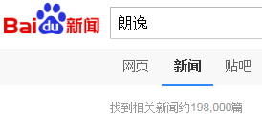
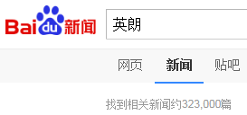
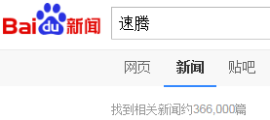
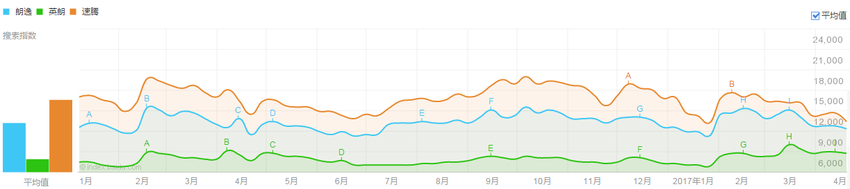


在销量和声量上，Lavida与竞品的领先优势有所减小
近15个月销量中，2016年Q1保持优势，Q2-Q4与轩逸英朗胶着，年优势回暖。
近15个月百度指数中，2016年Q1-Q4朗逸声量弱于速腾，年起，差距减小。
2016.1-.3轿车销量TOP3（单位：辆）
资料来源：汽车质量销量网
Notes:
销量差距被追得如此之近，声量上也是占不到优势。

Slide 9
竞品车型推出金融和促销活动，刺激销售
2016年6月英朗推出金融和促销活动销量攀升明显，下半年卡罗拉捷达促销刺激销售
促销
速腾 2016年6月优惠1.7万
捷达 2016年12月16款直降4万
英朗 2016年8月优惠2.7万
英朗 年1月优惠1.7万
卡罗拉 2016年10月优惠0.6万
2016.1-.3英朗/速腾/捷达/卡罗拉销量（单位：辆）
英朗 2016年4月7万定额贷 2年零利息 3年机油保养
英朗 2016年10月3年期首付30%
金融
英朗 2016年6月购置税减半 贷款2年免息
速腾 2016年6月标准信贷首付20%起，1年0利率；弹性信贷首付50%；信用卡分期享12期免利息免手续费。任选其一。
捷达2016年6月标准首付20%起1年0利率;弹性首付50%;缓冲首付20%起;信用卡分期首付20%起最高36期0利息0手续费。
卡罗拉 2016年02月“心近致远”，尊享加倍计划、超长0息计划、置换补贴、定保贷。
Notes:
朗逸 2016年8月，金融政策：按央行基准利率首付30%三年期计算，首付万元月供万元左右。促销政策：降价1-1.8万。2015年11月，朗逸家族推出“两年零利率”。

Slide 10

小结
销量
声量
被压抑
被压制
卖点强化
形象传播
口碑传播
口碑引导

Slide 11
产品
Part two
Notes:
从产品的角度，我们试图解决这里第一个问题：销量转化。解决方案里包含两个主体内容：1、卖点强化；2、口碑引导。

Slide 12
锁定直接竞品：英朗、速腾。
竞争导图中，朗逸需要直接压制英朗速腾，严防轩逸卡罗拉，桑塔纳捷达不足为惧。
近攻
远
疏
朗逸
轩逸
桑塔纳
速腾
英朗
卡罗拉
捷达
远疏
严防轩逸卡罗拉策略方向：品牌口碑藐视，不主动提及，外围防守。
近攻
压制英朗速腾策略方向：线上产品口碑引导，线下话术压制，品牌取胜。

Slide 13
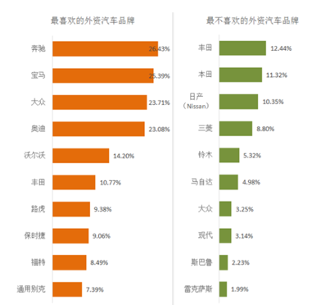

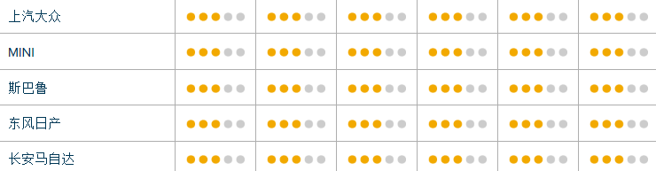
一、远疏：品牌口碑藐视+外围防守日系品牌轩逸卡罗拉。
资料来源：J.D.Power中国
资料来源：环球网+环球时报舆情调查中心《外资品牌好感度调查2016》
战术角度：
1、品牌：五大A类网就大众和上汽大众的品牌好感度、售后服务用户满意度高于日系发声。
2、口碑：朗逸长期夺得销量冠军积累的300万中国车主口碑背书。
3、产品：1.2T车款加入动力配置更丰富。油耗更低。皮糙耐开靠谱：全系标配胎压监测/ESP/后雷达。

Slide 14
二、近攻三步走：压制英朗速腾
第一步：线上产品口碑引导
 | 朗逸 | 英朗 | 速腾 | 比较（%）
车型 | 款 1.6L 自动舒适版 | 款 15N 自动豪华型 | 款 1.6L 自动舒适型
价格 | 136,900 | 136,900 | 150,800
空间 | 4.82 | 4.44 | 4.69 | 11.6↑
动力 | 3.77 | 3.68 | 3.40 | 6.7↓
操控 | 4.16 | 4.50 | 4.46 | 5.0↓
油耗 | 4.21 | 3.97 | 4.12 | 4.5↑
舒适性 | 4.32 | 4.15 | 4.01 | 13.1↑
外观 | 4.77 | 4.60 | 4.43 | 7.2↑
内饰 | 3.86 | 4.33 | 4.04 | 2.3↓
性价比 | 4.05 | 3.80 | 4.54 | 5.8↓
口碑综合 | 4.25 | 4.18 | 4.21
口碑对比表
资料来源：汽车之家口碑

Slide 15









二、近攻三步走：压制英朗速腾
第一步：线上产品口碑引导
朗逸引导策略
重点舆论引导操控和内饰这两点，塑造高性价比的正面形象。
 | 正面 | 负面
操控 | 方向盘指向精准，手感轻。 | 功能较少
内饰 | 简单实用，有档次。 | 塑料感强，新车味道重，无导航
朗逸引导战术
PR新闻稿：操控功能越多越好？老司机告诉你：没那么重要
微信Kol： 没有“特异功能”也能“自成一派”？
自媒体：有料才是硬道理，盘点那些功能少却实用的好车。
论坛BBS：别嫌我话少，我可是经济适用男！
功能较少
PR新闻稿：高敏感人士买车指南：教你去除新车“异味”。
微信Kol：放大招！轻松搞定来自新车的“原汁原味”
自媒体： 买车科普：新车有味道？那都不是事儿！
论坛BBS：你要理解，谁还没有点“体香”？
新车味道重
PR新闻稿：99%车主都在纠结：车载导航好，还是手机导航好？
微信Kol：你还在用这鸡肋的车载导航？别花冤枉钱了。
自媒体：买车讲究经济实惠，用不上的配置就扔了吧！
论坛BBS：实力懵圈，我要这车载导航有何用？
车内无导航
资料来源：汽车之家口碑

Slide 16
二、近攻三步走：压制英朗速腾
第一步：线上产品口碑引导
竞品引导策略
放大竞品缺点与朗逸优点的差距，打压竞品，凸显本品优势。
 | 竞品劣势 | 朗逸优势
英朗 | 储物空间小√ 起步慢加速肉 底盘偏低√ 噪声大√ 没有雾灯√ 车漆薄，车屁股不好看，塑料感太强√ | 储物空间大 底盘够高 路噪小 有雾灯 外形时尚有质感
速腾 | 起步慢√ 方向盘重√ 换挡平顺性不好√ 发动机与变速器连接处漏油√ 座椅硬√ 噪声大√ 新车味道大 天窗异响，大灯不亮√ | 方向盘重量合适 换挡平顺 座椅舒适 噪声小 窗户车灯质量过关
竞品引导战术
PR新闻稿：买车后最容易后悔的6种情况，躺枪了！
微信Kol：外面雾霾辣么重，没有雾灯你在逗我？
自媒体：颜控当道，盘点那些让你不忍直视的车屁股！
论坛BBS：我想出去玩，你却告诉我放不下？
英朗
PR新闻稿：细思恐极！新车漏油，这还怎么开？
微信Kol：3款入门级紧凑型轿车，哪款性价比最高？
自媒体： 舒适安心才能开好车，别让硬座椅毁了你开车的好心情
论坛BBS：我可能买了台假车，其实它的真实身份是F1？
速腾

Slide 17
二、近攻三步走：压制英朗速腾
第二步：线下话术压制——朗逸卖点主动介绍
1
2
3
更贴心·功能设计
更安心·安全科技
更娱乐·车内生活
8探头倒车雷达
定速巡航功能
HHC坡道起步辅助系统
电动可调节加热外后视镜
全方位6安全气囊
全新一代智能ESP车身动态稳定系统
德系高强度车身
MKB多次碰撞预防系统
8喇叭保真立体声音响
10处环绕式车内气氛灯
6.5吋智感MIB多媒体终端

Slide 18
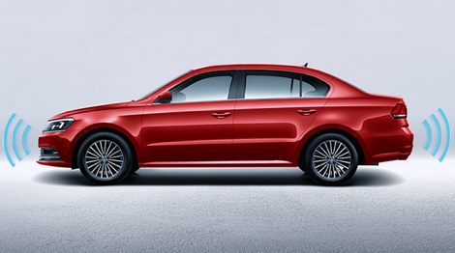
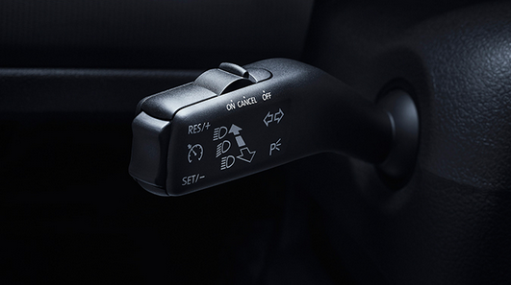


更贴心·功能设计
8探头倒车雷达
定速巡航功能
每个细节贴心设计，狠狠甩掉驾驶忧虑
HHC坡道起步辅助系统
电动可调节加热外后视镜

Slide 19
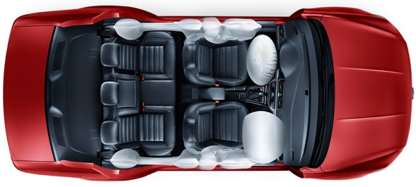
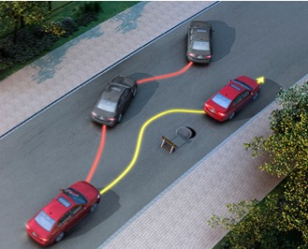
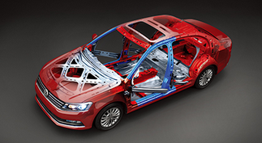
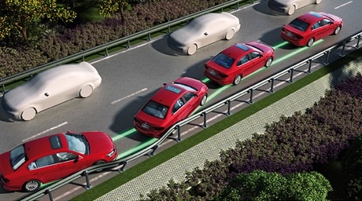
更安心·安全科技全副武装
全方位6安全气囊
全新一代智能ESP车身动态稳定系统
高科技遇险防护，全服武装保护车主与家人安全
德系高强度车身
MKB多次碰撞预防系统

Slide 20
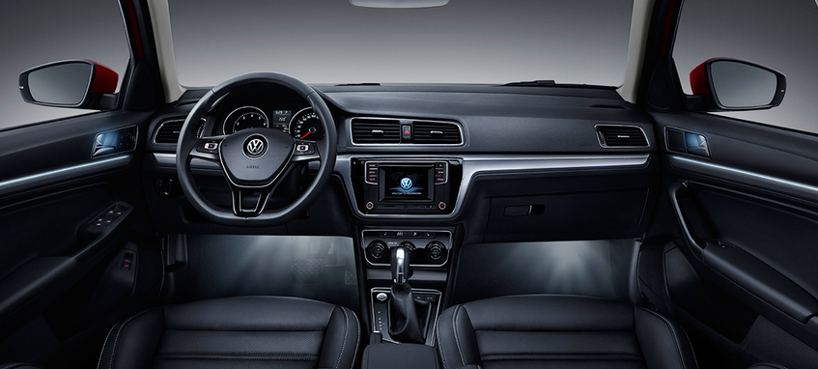
更娱乐·车内生活
环绕式纵享车内生活，旅途依旧get到节奏！
8喇叭保真立体声音响、10处环绕式车内气氛灯、6.5吋智感MIB多媒体终端

Slide 21
二、近攻三步走：压制英朗速腾
第二步：线下话术压制——PK英朗+速腾
PK英朗：
1、外观：同样是家族脸，别克家族自上到下长得不一样，英朗也只是和威朗长得有点像而已；朗逸（紧凑车）长得和帕萨特（中级车）相似，家族脸传统得到维，让人有面子。
2、配置：（1）朗逸全系标配倒车雷达，英朗两个入门车型没有。（2）朗逸部分车型多出来的前雾灯和辅助灯比英朗全系的日间行车灯更加实用。（3）朗逸配置苹果车载系统CarPlay和定速巡航，英朗则没有。
3、动力：朗逸（1.6L/1.4T/1.2T）比英朗（1.5L/1.4T）动力选择更多。其中朗逸1.4T最大功率110KW，最大扭矩250Nm，均大于英朗的106KW，200Nm。
PK速腾：
1、价格：价格不太贵。级别不同，低配速腾的价格可以买高配朗逸。
2、产品：朗逸外观时尚大气，做工不差。销量高，用户基数大，维修保养时间和金钱成本低。
3、口碑：速腾减配降价，断轴门影响恶劣，有安全隐患。朗逸皮实耐操。
Notes:
PK英朗 1、外观：朗逸（紧凑车）长得和帕萨特（中级车）相似，家族脸传统得到维系；英朗则只是和威朗长得像。

Slide 22
二、近攻三步走：压制英朗速腾
第三步：品牌营销取胜
1
2
3
英朗2016品牌营销
速腾2016品牌营销
朗逸近3年品牌营销
主题不统一，2008年起“质感人生”仍然沿用。
线上为主，与品牌调性一致前提下诠释“生活”。
Digital领衔线上营销，诠释品牌理念“懂”。
朗逸品牌营销策略：
打通线上线下，延续品牌调性和价值取向，用“生活”跟人群深度沟通。

Slide 23



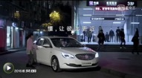


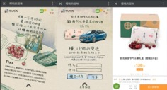
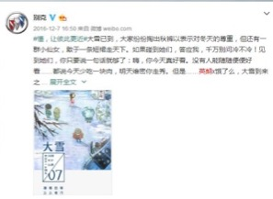






1、英朗品牌营销：Digital领衔线上营销，诠释品牌理念“懂”。
传播主题
懂，让彼此更近
以“懂”为品牌理念，描摹平凡家庭中最真实的情感诉求，让汽车营销有了烟火气，耳目一新。
TVC
以“你变了”切入，表达你更关心亲情、爱情、友情了，引出“懂，让彼此更近”。
热点H5
微博/微信/
网站PR稿
线下活动
参与别克品牌文化体验活动“寰行中国®”2016别克 · 中国文化之旅。

Slide 24
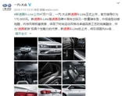






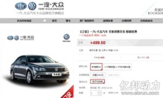


2、速腾品牌营销：主题不统一，2008年起“质感人生”仍然沿用。
传播主题
质感人生
微博话题：
#新速腾gli魅力上市#
#新款速腾GLI上市#
#新速腾r-line上市#
微信：
微博/微信
以“你变了”切入，表达你更关心亲情、爱情、友情了，引出“懂，让彼此更近”。
视频评测
电商
天猫双十一
线下活动
第十二届深圳-香港-澳门国际汽车博览会
2016中国汽车拉力锦标赛(CRC)第一站河南登封站

Slide 25









3、朗逸品牌营销：线上为主，与品牌调性一致前提下诠释“生活”。
2013传播主题
Lavida 投入的生活
真正“生活”着的人是强大的，他们没有惊天动地的梦想，却有着让世界动容的真挚感情。
平面/TVC
平面
TVC
广告中年轻的情侣投入的去表达爱去追寻爱，对世界充满向往的年轻人听从灵魂的声音投入地探索未知去体验世界等。在这些片段中，Lavida已经切实融入他们的生活，成为一辆默默陪伴见证一切的生活座驾。
Lavida属于真正生活着的人。他们不伪装，不纠结，倾情投入生活，投入的爱，投入的犯傻，投入的狂笑，投入的释放，投入的追梦，毫无保留的生活着。描绘生活最细小最真挚的情谊。
2015传播主题
相信生活 相信爱
热点海报
Lavida上市期间，一张美国“新视野”号探测器近距离实拍冥王星的画面上，有一个大爱心。上汽大众结合#相信奇迹，相信爱#的主题产出首张海报。随后双星伴月笑脸、铂金小行星接近地球、NASA发现新地球等天文热点相继出现，上汽大众用系列海报打造了一股互联网天文旋风，成功将Lavida“生活相信爱”的主题广泛传播。
名人合作
男巫Zach King的空间魔术：
利用借位和电脑剪效果，将普通视频剪辑像在变魔术般神奇。借助创意传播持续加大Lavida声势。
2016传播主题
全新朗逸 生活相信爱
TVC

Slide 26
人群
Part three

Slide 27
风华正茂、条件优越，有压力但不压抑
25-30 奋斗中的年轻人
生活态度：
社会工作时间不长，
处于人生的上升阶段
热情活泼，追求自我价值的实现
84%单身
事业态度：
充满干劲，对未来有憧憬和向往。
平均家庭月收入集中在1-2万元
购车心理：
汽车不止是代步工具，更是重要的消费象征，自带光环；
注重颜值，品牌偏见最少；
希望成为人群中的焦点；
87%拥有大专及以上学历

Slide 28
注重家庭，努力拼搏，务实乐观
30-40 已婚有小孩的成熟家庭
生活态度：
家庭观念强，以孩子为重心；
追求品牌，对生活品质有要求；
消费求旺盛，消费实力强劲
其中29.8%明确表示会生二孩
事业态度：
事业有所成就，进入爬坡期；
努力升值，做事更稳重
平均家庭月收入2.37万元
购车心理：
汽车是生活的一部分，视为朋友；
崇尚品质，升级型消费；
更看重汽车动力性及品牌
84%拥有大专及以上学历

Slide 29
思想成熟，生活悠闲无压力
35-45 稳重的安分守己的人
生活态度：
追求高品质及健康的生活；
定制化消费，探寻定制化服务；
理性消费
平均家庭年收入50万元
事业态度：
事业稳定，充满自信；
更注重资产的多样配置和财富保值
高净值人士占比达75%
购车心理：
对待汽车更为珍视，如家人；
消费层次高，品牌选择有调性；
质量第一，更注重使用价值；
除动力性之外，更看重科技性能

Slide 30
共通性
性格特征：
生活特征：
稳重理性
安分守己
对生活充满热爱
好男人
有上进心
可靠 贴心
为家庭付出对生活投入
APP与生活不可分割
购物用淘宝、京东等线上平台；出门第一时间想到滴滴打车/拼车；用大众点评搜索附近美食等等
热爱自驾游热爱旅游
购车的时候沉浸在论坛和自媒体观点中
热衷分享
朋友聚会，可以是一起吃吃喝喝，也可以是一起旅游，买车听从朋友和权威人士以及论坛意见的比例最高。

Slide 31

玩，是为了生活
学习，是为了生活
工作，是为了生活
······
生活就是以上内容的合集
所以生活无界
生活无处不在
每时每刻发生
需要全身心投入与付出
正因生活，人的存在才有意义
生活无界

Slide 32



“颜值级别高, 车灯很犀利”
去做独一无二的自己
“高速上超车轻轻松松”
挥洒肆意昂扬的青春
“方向盘很轻, 不费力, 指哪里, 走哪里”
没有到不了的远方 没有不可能的未来

Slide 33

用奋斗重塑生活
用里程丈量世界
世界在我脚下
生活由我掌握
为生活让路

Slide 34



“动力舒适, 家用没有任何压力 ”
儿女纯真的笑脸
“ 媳妇儿说选这个性价比高, 我听我媳妇儿的 ”
伴侣温柔的臂弯
“ 出游时一家四口一点都不觉得拥挤, 空间很大, 很舒服 ”
生活的辛劳在这一刻烟消云散

Slide 35

无数平凡的温暖瞬间
无处不在的安全守护
无可挑剔的坚定承诺
我让生活随处充满爱
我让未来拥有无限可能
我为我骄傲
生活有我有温度

Slide 36



“ 保值, 维修成本低, 耐开 ”
行过万里的河海山川
“ 底盘比较扎实, 做工用料也不错, 开起来舒服 ”
看过城市的千姿百态
“ 想买个省心点, 油耗低点的, 对比其他日美韩系, 最终选择这款 ”
品过世间的苦辣酸甜

Slide 37

回归生活的质朴本真
找回曾经的热爱坚守
继续向未来寻求更多的可能
感谢曾经的清风雪雨
感谢一路的温暖相守
感谢生活有你

Slide 38

“
生活无界
情无界
生活有我有温度
1
路无界
为生活让路
2
人无界
感谢生活有你
3

Slide 39
传播
Part four

Slide 40
情无界
生活有我有温度
路无界
为生活让路
人无界
感谢生活有你
每个人身边总有一个开朗逸的朋友
日常传播
DD.MM.JJJJ
Author/Department

Slide 41



听 听 我 今 天 的 新 歌 单
一天之计在于晨
打 开 网 易 云 音 乐
天街小雨润如酥
今 天 不 想 挤 地 铁
叫 个 滴 滴 多 睡 会 儿
书中自有千钟粟
晚上约会不吃素
我先大众点评排个位

Slide 42

是什么？
淘宝二楼
2016年8月10日，淘宝推出“夜淘宝概念”手机淘宝的「二楼」正式开业。
每周三、周四的十点到次日七点，通过在淘宝主页面下拉进入淘宝二楼。
“淘宝二楼”目前是以视频形式深度讲述商品故事，然后转化销售的模式。
实现了内容引流，变现流量的全通路，成为视频内容营销的聚合平台。
每晚一个好故事
夜间传奇？
对于电商来说，尤其在移动化的趋势下，只要手里拿着手机，随时随地，都可以想淘就淘。淘宝正是抓住了这个拐点，利用“淘宝二楼”这个平台，切入夜间经济。仅在22点－7点开启的夜间淘宝。
去年《一年零一夜》系列第一集《鲅鱼水饺》，凭借短片的质感和格调，鲅鱼水饺的商家在活动开始1小时销量就开始猛增，相当于鲅鱼水饺top商家2个月的销售量。截止到第二天上午10点，其销量已经翻了150倍。，

Slide 43

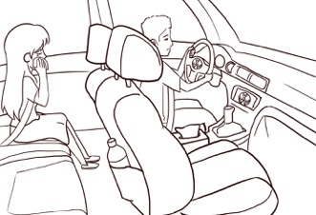
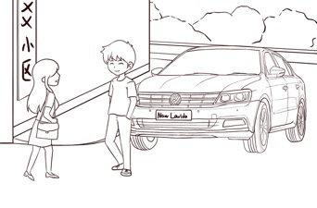
Lavida
二楼
汽车界首个霸占二楼的品牌
打造生活场景营销全链路
生活离不开app，朗逸离不开生活，朗逸和app联手营销场景。截取生活故事，
拍摄生活放映室系列，运用新颖竖视频占据各类APP二楼，打造独一无二的朗逸二楼。
保卫熊孩子
机场路分离
相中拼车男
超级奶爸挺“肚”救子
暖心司机一句话抚慰受伤的心
单身女青年收获暖心小哥一枚
合作APP：淘宝/京东等
滴滴+网易云音乐/虾米等
滴答拼车等

Slide 44

生活放映室竖视频系列一
保卫熊孩子
故事梗概
孩子正在公园里玩滑板，父亲在一旁目不转睛地看着。邻居恰好路过，便凑上来与父亲攀谈了几句。一不留神，孩子眼看着就要撞上墙了，父亲立即开启“瞬间移动”技能，挡在了孩子与墙之间，鼓鼓的啤酒肚分散了冲撞力，救下了孩子。
画面内容
小孩滑滑板摔向墙体的瞬间，父亲瞬间移动挡住小孩，啤酒肚起到了缓冲作用救下了小孩。以啤酒肚的外形比喻安全气囊，凸显关键时刻有我呢。
人物特性
孩子：顽皮捣蛋、天真活泼、天不怕地不怕
父亲：谨慎小心靠谱、给人安全感
广告诉求
为你的安全保驾护航 别受伤 有我呢
朗逸全方位6安全气囊 随时随地给你安全感

Slide 45
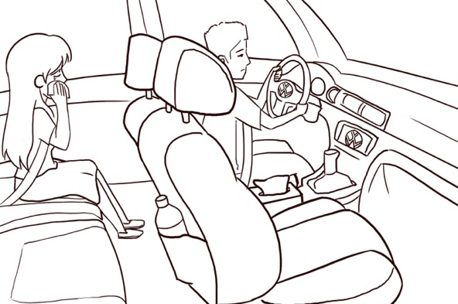
生活放映室竖视频系列二
机场路分离
故事梗概
快车司机深夜接女乘客去机场。车中，女乘客与异地恋男友在电话中爆发争吵，并因此沉默流泪。就在此时，快车司机的一席话令女乘客感受到了温暖，稳定的驾驶也让情绪得到了显著舒缓，最终，女乘客安稳地来到了机场。
画面内容
高架过弯处，女乘客根据过往经验，闭眼并死死抓住把手。然而，这次却感觉平稳舒适，没有以前的紧张感，慢慢睁开眼睛，送了紧抓把手的手，展露笑容。
人物特性
女乘客人物特点：敏感、极度缺乏安全感、焦虑、患得患失
快车司机人物特点：大叔、老好人、认真、细心
广告诉求
不安只是暂时的，别害怕，有我呢
1.2T动力充足，ESP安全稳定

Slide 46

生活放映室竖视频系列三
相中拼车男
故事梗概
女主是个相亲已超过100次的30岁剩斗士。在某个下着瓢泼大雨的日子，她因拼车邂逅了朗逸车上的男主。一次又一次的相遇后，他们最终因车走到一起。
画面内容
交谈中，男主发现女主怕黑，女主下车时，男主主动跟女主一起下车护送女主回家
人物特性
女主人物特点：宅女、工作狂、恨嫁
男主人物特点：细心、耐心、贴心、暖心、令人倍感安心
广告诉求
孤单只因还未遇见，别担心，有我呢
给你爱的人，加上一份坚定的承诺

Slide 47
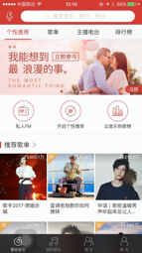


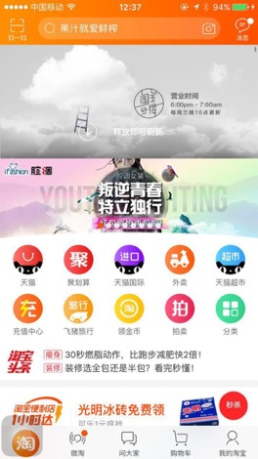
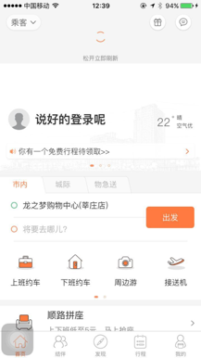
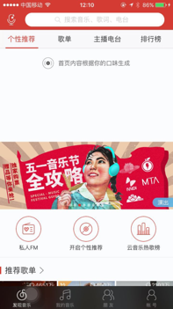
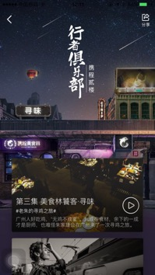

Lavida
二楼
汽车界首个霸占二楼的品牌
打造生活场景营销全链路
“你的生活二楼由朗逸承包，敬请期待生活放映室！”
网易云音乐
携程
京东
淘宝
嘀嗒拼车
“你的生活二楼由朗逸承包，敬请期待生活放映室！”

Slide 48
情无界
生活有我有温度
路无界
为生活让路
人无界
感谢生活有你
每个人身边总有一个开朗逸的朋友
日常传播
DD.MM.JJJJ
Author/Department

Slide 49

全新朗行1.2T上市
Notes:
6月，朗行1.2T上市。朗行的英文名是什么，是 Gran lavida，西班牙语里，gran lavida，是伟大是生活的意思。

Slide 50

当你决定要去追寻你想要的生活，去享受你想要的生活时
一切都将为生活让路
Notes:
所以，从朗行这个名字，我们觉得可以导出一种态度，一种生活的态度，就是当你决定要去追寻你想要的生活，去享受你想要的生活时，一切都将为你的生活让路

Slide 51

传播主题及传播目的
传播主题
为生活让路
传播目的
扩散全新朗行1.2T上市信息，提升产品影响力和网络声量；通过APP合作，提高品牌知名度，增加销售线索的收集，提升销量。
Notes:
所以这次，朗行1.2T上市，digital层面的传播主题，我们定位，为生活让路。他的传播目的就是……

Slide 52
传播策略
为生活让路
常规传播曝光
提升品牌形象/强化车型口碑
扩大声量输出/强化产品卖点
跨界合作
声量覆盖
提高声量
APP合作+病毒视频+微博KOL
强化卖点
媒体占位+编主稿件+图文+官微+KOL
Notes:
我们分2部分去走，第一部分是for主题的为生活让路的一些生活类APP合作，还有一部分就是常规的EPR传播

Slide 53

传播策略
为生活让路
常规传播曝光
提升品牌形象/强化车型口碑
扩大声量输出/强化产品卖点
跨界合作
声量覆盖
提高声量
APP合作+病毒视频+微博KOL
强化卖点
媒体占位+编主稿件+图文+官微+KOL
Notes:
好，我们先说第一部分

Slide 54
为生活让路
周末便利日
高德地图的导航功能， 可以让消费者在手机上感受到朗逸为生活小细节的安排
Notes:
我们打造了一个叫 为生活让路，周末便利日的主题，就是和高德地图合作，利用高德地图本身的大用户量+他的导航功能，在地图上显示一些为生活提供便利的地方

Slide 55

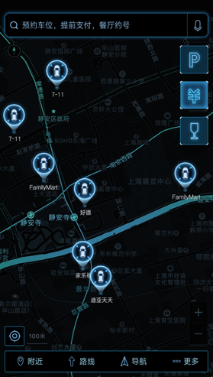
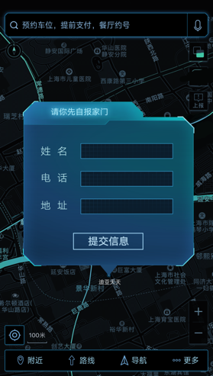
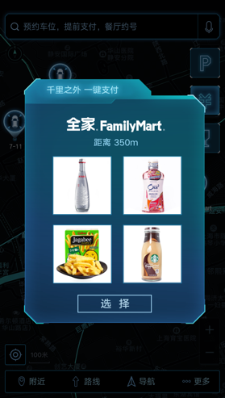
1
打开高德地图发现活动
2
体验日当天，高德地图便利店场所会变成朗行小图标
3
提交个人讯息，成为的朗行生活体验官
4
当用户使用地图，提示用户可享受生活便利，朗行提供贴心服务
Notes:
这个是REF，活动当天打开地图，可以看到我们合作的一些商户，变成了朗行的小图标，点击小图标，会出现这个点是一个什么商家，可能是餐馆，可能是便利店，这个时候需要用户留资，留资以后会弹出一个优惠券的框，这个时候就可以领取优惠了，我们想说，当用户使用地图，提示用户可享受生活便利，朗行提供贴心服务

Slide 56


为生活让路-生活类APP合作
我们在朗行1.2T上市那周，联合大众点评，格瓦拉APP发起 #为生活让路# 活动
鼓励用户不要被各种借口给打败，要勇敢追求自己的生活，如果没法实现大的目标，就从一些小的目标开始
为生活让路DAY
通过生活类APP，打造朗行#为生活让路DAY#，周末享受片刻生活的惬意
Notes:
当然，很多人没有车或者不开车，所以我们也会和例如格瓦拉或者点评合作，对加班say no，周末走出去，为生活让路DAY！周末结伴朋友去吃顿好吃的，或者找个图书馆做一下午，喝喝咖啡看看书，又或者陪孩子周末去公园玩玩，放飞自己。所以我们想要提倡的，就是，不要被借口打败，去享受生活

Slide 57

我们：
每天都在快节奏的生活
永远赶时间
有时候
开车也会开的很快
导致我们忽略了一些…
Notes:
其实，说到这里，我们一直在我们忽略了一些开始说，年3月25日，交规规定，过横到线，一定要礼让行人，这些往往会被快节奏的我们给忽略，所以我们想拍一个病毒视频，来传递这个信息

Slide 58
为生活让路病毒视频拍摄
礼让行人篇

Slide 59
为生活让路病毒视频拍摄
场景
传播
时间：上午11点
地点：没有红绿灯的路中
形式：行车记录仪拍摄
故事梗概：拍摄车在1号车道，朗行在2号车道，在过一个没有红绿灯的横道线时，有一个妈妈推着婴儿车要过马路，于是朗行先停下来了，但是朗行后面的车狂按喇叭，还不停的闪远光灯。当然朗行车主还是非常有素质的，没有任何的表示默默的开走了。后车突然抄上去摇下车窗对着朗行车主貌似在骂骂咧咧的，任何扬长而去。（后车可以是竞品车型）
1）网友上传视频，在各论坛发布
2）微博KOL转发引起话题
3）上汽大众-大众品牌官方微博转发，呼吁大众车主遵守交通法，礼让行人。我们无法影响所有人，但是希望大众车主从我做起。
4）上汽大众-大众品牌官方微博发起活动，上传礼让行人的行车记录仪视频并@上汽大众-大众品牌，就有机会或者礼品。

Slide 60
传播策略
为生活让路
常规传播曝光
提升品牌形象/强化车型口碑
扩大声量输出/强化产品卖点
跨界合作
声量覆盖
提高声量
APP合作+病毒视频+微博KOL
强化卖点
媒体占位+编主稿件+图文+官微+KOL

Slide 61
媒体常规曝光手段
媒体占位
KOL
新闻通稿
全新朗行1.2T上市
图文海报
官方双微
Notes:
全网的铺开

Slide 62
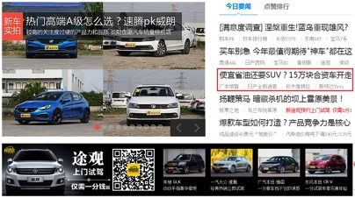
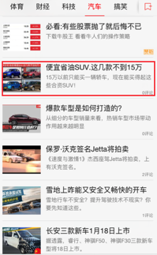
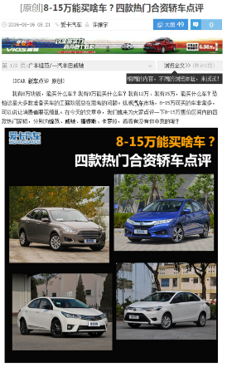
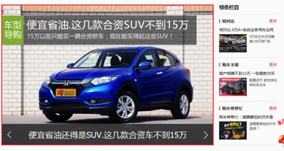

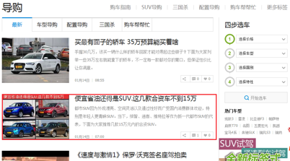

媒体常规曝光手段-媒体占位
DEMO
以专业编辑/媒体人角度撰写【专业评测/竞品对比/车型导购】文章，提高文章的权威性、专业性和公信力。使用主流网站首页/频道首页编辑资源【焦点图/文字链】推送文章，并同步覆盖PC及移动端
各大垂直，门户点评全新朗行1.2T
朗行1.2T上市
好看 又好开，朗行1.2T上市
朗行1.2T上市
朗行1.2T上市
评点市面上的旅行车
Notes:
以专业编辑/媒体人角度撰写【专业评测/竞品对比/车型导购】文章，提高文章的权威性、专业性和公信力。使用主流网站首页/频道首页编辑资源【焦点图/文字链】推送文章，并同步覆盖PC及移动端

Slide 63
媒体常规曝光手段-新闻通稿
 | 全新朗行上市，引发网络关注
稿件 内容方向 | 以多个噱头抛出为全新朗行1.2T上市扩散信息，围绕发布会亮点，抛出具有传播特征的噱头引发受众期待， 最大程度吸引受众注意，为全新朗行1.2T上市造势。
标题示意 | 《为生活让路，全新朗行1.2T 来袭》
切入点 | 生活为切入点
USP植入 | 全新朗行品牌概念+1.2T
传播角度 | 市场角度&受众角度
传播篇数 | 1
媒体策略 | 权威媒体发布，第一时间宣告活动信息，提升网络关注度
数量 | 铺量100家网络媒体
传播时间 | 上市3天内
Notes:
针对上市发布通稿

Slide 64


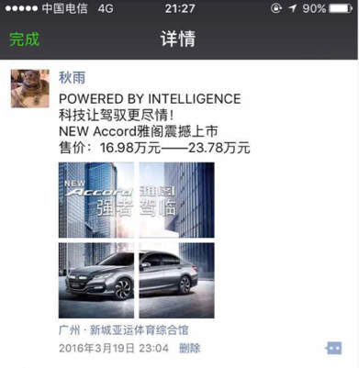
媒体常规曝光手段-图文海报
#为生活让路# 全新朗行1.2T上市，售价XX.XX~XX.XX,
倒计时海报及朋友圈九宫格长图
画面仅为reference
Notes:
图文并茂，更直观体现产品亮点，兼具趣味性和可读性，易于传播扩散；可以是倒计时，可以是朋友圈自发传播的九宫格长图等

Slide 65



媒体常规曝光手段-微信kol
汽车类KOL
旅游类KOL
汽车类KOL
话题方向：从汽车行业角度出发，点评朗行1.2T上市，小排量涡轮增压是趋势，提升上市声量
话题方向：将品牌精神与旅游结合，发掘相关话题，号召抛开一切。为生活让路，鼓励实践任性梦想。
话题方向：从情感角度出发，唤起人们内心的任性情怀，鼓励他们找回初心，寻找最初的自己，最初的生活，从而将话题引向朗行上市。
玩车教授
背包旅行摄影
Autocarweekly
文案Demo
文案Demo
文案Demo
全新朗行1.2T正式上市了，取代原有的1.6L自然吸气的所有车型。上汽大众这一步走的什么棋？听教授娓娓道来
旅行除了能放松身心
更能体现一个人的品味和个性
听说，有这么一群任性的人
他们要去寻找伟大的生活….
怎么样？是不是那么有一点羡慕和嫉妒呢？
勇敢踏出这一步，全新朗行陪你实现。
每个人都曾是个梦想家,
在广阔的天地间描绘着令人激动的梦想征程，
因为它，我们有了奔跑的方向，也摩擦出了快乐的小火苗
可不知道什么时候起，它却迷失在了点和线的琐碎生活里
….
现在，就去找回遗失的梦吧，找回曾经的热情。
* 内容风格为示例，具体可根据实际执行方向调整
Notes:
KOL:选取行业内较有影响力的自媒体大号，助力传播，扩大活动影响力

Slide 66
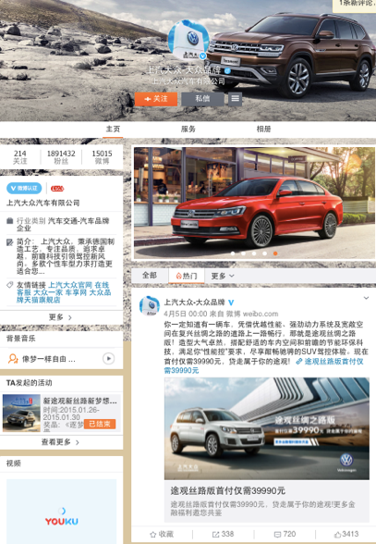
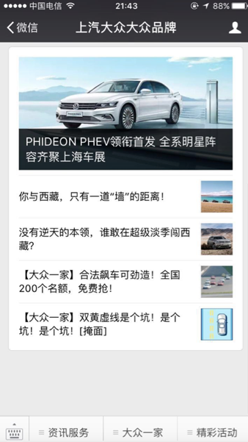
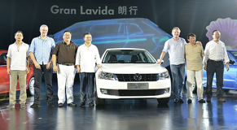

媒体常规曝光手段-官方双微
#为生活让路#，全新朗行1.2T上市
今天，全新朗行1.2T正式上市，取代原有1.6L自然吸气的全部车型
Notes:
官方自媒体同步跟进发布

Slide 67
情无界
生活有我有温度
路无界
为生活让路
人无界
感谢生活有你
每个人身边总有一个开朗逸的朋友
日常传播
DD.MM.JJJJ
Author/Department

Slide 68
每个人身边总有一个开朗逸的朋友
人与人之间的最远距离是六个人
朗逸销量超过300万辆
但是朗逸相信，每个人的身边
总有一个开朗逸的朋友
Notes:
都说人与人之间，最远的距离是6个人，基于朗逸300万的销量，我们相信，每个人的身边，总有一个开朗逸的朋友

Slide 69
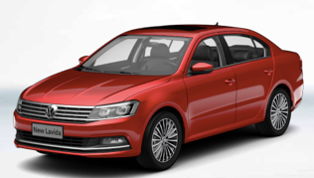
每个人身边总有一个开朗逸的朋友
每个人身边
都有一个开朗逸的朋友
专业媒体口碑塑造
微博发起#每个人身边都有一个开朗逸的朋友# 的话题，号召博友@开朗逸的朋友并说出这个朋友是个什么样的人，为什么选择朗逸#朗逸车主都不差#
通过短视频的方式，介绍身边开朗逸的朋友
微博网友/真实车主
口碑塑造

Slide 70
专业媒体口碑塑造
旅游
科技
生活
汽车
地理
娱乐
用户
那么多不同领域的媒体老师身边
总会有一个开朗逸的朋友

Slide 71















专业媒体口碑塑造
1、媒体选择
垂直媒体
传统媒体
自媒体
王洪浩
现任易车网主编曾任时尚《座驾CAR》执行主编
孟庆嘉
汽车之家 高级主编
颜宇鹏
中国著名资深汽车评论员，新车评网创办人之一、总编辑、首席车评人
许群
资深汽车媒体人，《ramp驾道》杂志出版人 ，拥有《四万说车》等热门栏目
缪俊
名车志副出版人兼编辑总监
童济仁
《童济仁的汽车评论》创始人，目前国内汽车业内最具影响力的汽车自媒体之一
青龙老贼
WeMedia自媒体联盟创始人，旗下共有近300位签约自媒体人，覆盖移动端用户过亿

Slide 72













专业媒体口碑塑造
1、媒体选择
门户媒体
视频
主播
明星
版主
伞明
新浪旅游主编
杨毅
腾讯体育特邀嘉宾解说，CCTV5特邀解说嘉宾，是中国最早深入报道NBA的一群人，影响深远
易小星
互联网视频制作第一人，万合天宜的创始人之一，拥有《万万没想到》等顶级节目
周二珂
被王思聪签约熊猫TV，前斗鱼直播人气主播
原和玉
一名极限运动员，投入攀岩、跑酷、滑雪板、山地自行车等极限运动超过10年，同时还担任国家地理频道多档纪录片的主持人
欧弟
主持人、歌手集一身多线发展艺人，为《巅峰拍档》《天天向上》等节目主创
jswxl
汽车之家 朗逸论坛版主，经常受邀参加各种试驾活动，口碑卓著

Slide 73
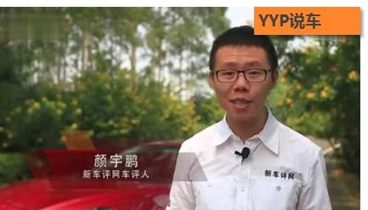

专业媒体口碑塑造
DEMO
以短视频的形式，诉说身边开朗逸的便宜
战术要点：以情感点评的方式，诉说身边开朗逸的朋友是什么样的。最后媒体老师自媒体进行传播。（微信公众号/汽车之家优创+）
YYP说朋友

Slide 74
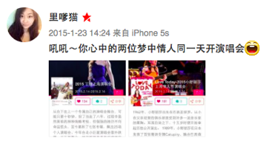
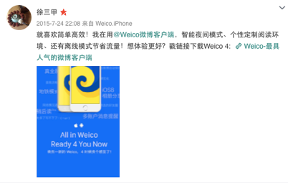
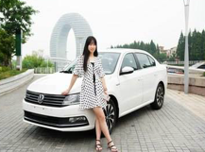

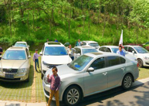
微博网友/真实车主口碑塑造
微博发起 #每个人身边都有一个开朗逸的朋友# 的话题，号召博友@开朗逸的朋友并说出这个朋友是个什么样的人，为什么选择朗逸 ，得出#朗逸车主都不差#的结论
#每个人身边都有一个开朗逸的朋友# @张小美 哈哈哈，@你是我能想到你，大美女，漂亮人又好，嘿嘿！
#每个人身边都有一个开朗逸的朋友# 嗯，他是个暖男，什么都好，有担当，有魄力，还关心人@小明

Slide 75
情无界
生活有我有温度
路无界
为生活让路
人无界
感谢生活有你
每个人身边总有一个开朗逸的朋友
日常传播
DD.MM.JJJJ
Author/Department

Slide 76
日常传播
1：日常稿件铺量
2：垂直网站论坛活跃度优化+口碑塑造
3：舆情监控

Slide 77
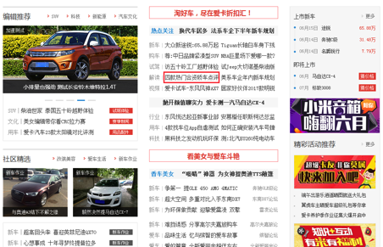
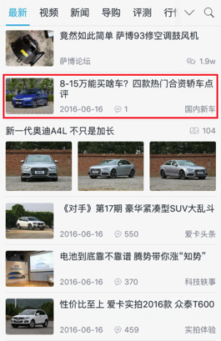
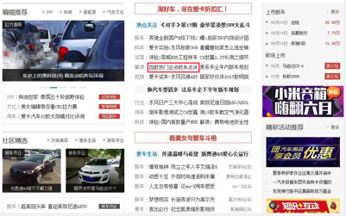

日常稿件铺量
每月产出各类单车导购，多车导购，多车对比等软文，通过媒体占位及编主稿件等编辑渠道及形式进行发布，维持车型在网络声量。
垂直及门户：
首页首屏 要闻区&手机端
文章截屏：
6月16日
首页首屏 要闻区文字链
6月16日
手机端 图片+文字链
6月17日
首页首屏 要闻区文字链

Slide 78
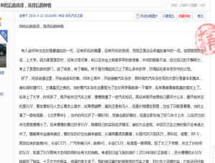


论坛
3大维度内容，活跃论坛，影响受众，刺激决策，产生良性循环，增加曝光
资讯引导帖
目标：面对准用户的疑问、观望，进行针对性引导，打消他们的各种顾虑（换代、产品力老等），刺激完成消费决策
示例： 《换机油机滤加工时费不超350，很便宜的》
《给雷诺4S的服务水平点个赞》
关注度解析
3大方向内容
竞品对比帖
朗逸
家族
目标：这个级别车型中，无论出现哪种新车型，朗逸都可以作为“老大哥”的身份和其绑定对比，突显朗逸产品的口碑形象，并在本身无产品内容的情况下产出更多曝光
示例：《15年驾龄，和大家说说买车还是得看中口碑》
《看了5部车，但最终还是决定入朗逸》
竞品论坛内容：《外貌协会+数据党+处女座，这5款我该选谁》
竞品对比
精品用户内容帖
精华内容
目标：塑造更多科雷嘉车主，用更多科雷嘉车主的精品提车作业，用车感受，自驾旅游，生活细节，来活跃科雷嘉论坛，以此影响更多目标受众的决策。产生良性循环。
示例：《千挑万选，朗逸超详细提车作业》
《提车作业+用车感受，本能选择，没错！》
《朗逸生活，迪斯尼魔幻游，媳妇出镜》

Slide 79







垂直网站论坛活跃度优化
1、论坛精品内容-活跃帖
优质提车作业，是精选日报的重要组成内容。首页焦点位置，从里面臻选而来。
每月30+活跃帖发布

Slide 80




垂直网站论坛活跃度优化
2、论坛精品内容-精华帖
优质用车感受，精美图片+购车心得
每月10+篇

Slide 81






垂直网站论坛活跃度优化
3、论坛精品内容-自驾游
自驾游是热爱生活方式最直接的体验，富有话题性，引发讨论。

Slide 82






垂直网站论坛活跃度优化
4、论坛精品内容-打造各地车友会活动
活动邀请论坛里的其他车主，参与线下FB活动，增加网友凝聚力，扩大KOL生态圈，所产生的内容也可以在论坛里进行多维度传播。

Slide 83

垂直网站口碑塑造
竞品页口碑打榜
保持在竞品页面显示本品综合排名为第一

Slide 84




垂直网站口碑塑造
竞品页口碑打榜
需要从4个维度进行排名提升
1：新闻稿件的丰富
（车型新闻的铺量）
2：车型信息的完善
（图片库的扩充，丰富）
3：用户口碑的上传
（BBS认证车主的数量）
4：论坛的活跃度
Notes:
1、竞品车型页，本品露出的频率及本品车型页新闻的更新度 2、

Slide 85
监控范围
舆情监控
Before
Now
贴吧
论坛
汽车网站
新闻尾翼
汽车网站
新闻尾翼
论坛
博客
微博
微信
目前可以将舆情监控范围将涵盖汽车垂直网站新闻尾翼、微博、贴吧、论坛及博客等各大渠道
系统抓取+人工处理，360°无死角

Slide 86
负面信息应对
舆情监控
01
02
03
04
以静制动
正面解释
伺机而动
借力打力
对于来自用户/网友的低级别负面信息，无需急于处理；因为我们的处理会造成信息的二次扩散，所以此类负面信息应给予监控关注，使其自然沉降。
针对来自网友的高等级负面信息，将不予采取与网友的对抗态度，以免引发更大的负面。
邀请版主、意见领袖正面解释，消除风险
发布/转发大量的其它产品服务正面信息，转移视线
一旦确定为竞品攻击行为，我将坚决的发动一切资源进行反击。
邀请版块版主、意见领袖封杀车黑
分析竞品漏洞，曝光竞品负面等等。
遇到竞品攻击竞品，我们要本着“敌人的敌人就是朋友”的原则，进行合理的利用。

Slide 87
监控分类及处理
舆情监控
负面分析 |  |  | 负面评级 | 处理措施 | 客户沟通
定性 | 定量 | 定时
网友的讨论停留在认知程度，观点中立 | 单帖访问量：100以下 回复量：5以下 | 未引发关注、暂无任何途径传播 | 监测级 | 正面认知导向。 | 日报、周报
个别网友发表负面言论，大多网友无响应 | 单帖访问量：300以下 回复量：10以下 | 8小时以下未引发关注、暂无任何途径传播 | 关注级 | 整理筛选，持续关注。 | 日报、周报
少数网友进行负面讨论，且有一定转载蔓延 | 单帖访问量：300-800 回复量：10-50 | 8小时以上引发部分关注、并有小面积传播 | 干预级 | ID维护，控制负面情绪； 达人ID正面引导舆论； 干预ID深埋负面信息，控制蔓延。 | 邮件告知、报告重点标注
大量网友发表负面观点，引发大量媒体关注。 | 单帖访问量：800以上 回复量：50以上 | 24小时以上引发多方关注、大量媒体传播 | 危机级 | 配合客户公关部统一口径，应对负面； 系统性发布正面信息，转移网友视线； 行业专家级ID，疏导正面舆论。 | 电话、微信、邮件及时告知，持续报告关注重点

Slide 88
年整体传播流程
传播
主题
生活无界
6
7
8
9
10
11
12
阶段
目的
新车上市+情感传播
事件营销
深化形象，亮点展现
利用新派生上市，扩散产品新亮点&卖点，促进销售
溯源之旅启动宣传
为生活让路APP合作
病毒视频拍摄
持续传达品牌形象，产品卖点，提升好感度，吸引潜在受众
情无界－生活有我有温度
朗逸生活二楼
呵护熊孩子篇
机场路分离篇
相中拼车男篇
路无界－为生活让路
朗行上市
#为生活让路#
上市预热
信息释放
上市稿件
信息释放
扩散卖点及品
牌形象
为生活让路生活APP
合作
让路病毒视频拍摄+传播
让路微博活动
人无界－每个人身边总有一个开朗逸的朋友
专业媒体口碑
媒体老师短视频传播
微博网友口碑
主题微博活动
日常
日常声量
日常稿件铺量，保证每月持续声量露出，节日+事件热点贴靠
BBS每月活跃帖+精华帖产出
口碑打榜
汽车之家竞品页面口碑打榜
舆情监控
舆情监控

Slide 89
整体预算
项目 | 项目 | 报价 | 总计
情无界 | 视频拍摄及APP合作 | 750万 | 2640万
路无界 | 高德地图周末生活日 | 400万
 | 大众点评及格瓦拉合作 | 300万
 | 让路病毒视频拍摄及传播 | 100万
 | 朗行上市常规EPR传播 | 300万
人无界 | 专业媒体口碑塑造 | 300万
 | 微博网友/真实车主口碑塑造 | 100万
常规 | 月度EPR传播（稿件铺量+BBS）X 7个月 | 280万
 | 口碑竞品打榜 X 7个月 | 60万
 | 舆情监控 X 7个月 | 50万

Slide 90

Thank You!

